Slide 1


使用Apache服务部署静态网站
任课教师：刘遄 www.LinuxProbe.com

Slide 2

课程概述
01
02
网站服务程序
Web Service Program
配置服务文件参数
Configure Service File Parameters
03
04
SELinux安全子系统
SELinux Security Subsystem
个人用户主页功能
Personal User Homepage Function
05
06
虚拟主机功能
Virtual Host Function
Apache的访问控制
Access Control Of Apache

Slide 3
前言
什么是Web服务程序以及Web服务程序的用处，通过对比当前主流的Web服务程序来更好地理解其各自的优势及特点，通过对httpd服务程序中“全局配置参数”“区域配置参数”及“注释信息”的理论讲解和实战部署，确保学会Web服务程序的配置方法，并真正掌握在Linux系统中配置服务的技巧。
01
SELinux服务的作用、3种工作模式以及策略管理方法，确保掌握SELinux域和SELinux安全上下文的配置方法，并依次完成多个基于httpd服务程序的实用功能的部署实验，其中包括httpd服务程序的基本部署、个人用户主页功能和密码加密认证方式的实现，以及分别基于IP地址、主机名（域名）、端口号部署虚拟主机网站功能。
02
03

Slide 4
PART
ONE
网站服务程序
Web Service Program

Slide 5


网站服务程序
Web网络服务
Apache程序
一种被动访问的服务程序，即只有接收到互联网中其他主机发出的请求后才会响应，最终用于提供服务程序的Web服务器会通过HTTP（超文本传输协议）或HTTPS（安全超文本传输协议）把请求的内容传送给用户。
目前拥有很高市场占有率的Web服务程序之一，其跨平台和安全性广泛被认可且拥有快速、可靠、简单的API扩展。Apache服务程序可以运行在Linux系统、UNIX系统甚至是Windows系统中，能够实时监视服务状态与定制日志消息，并支持各类丰富的模块。
主机与Web服务器之间的通信
Apache软件基金会著名的Logo
05

Slide 6
软件仓库
第1步
第2步
把系统镜像挂载到/media/cdrom目录。
使用Vim文本编辑器创建软件仓库的配置文件。
配置
过程
第3步
第4步
动手安装Apache服务程序。注意，在使用dnf命令进行安装时，跟在命令后面的Apache服务的软件包名称为httpd。
启用httpd服务程序并将其加入到开机启动项中，使其能够随系统开机而运行，从而持续为用户提供Web服务。
06

Slide 7
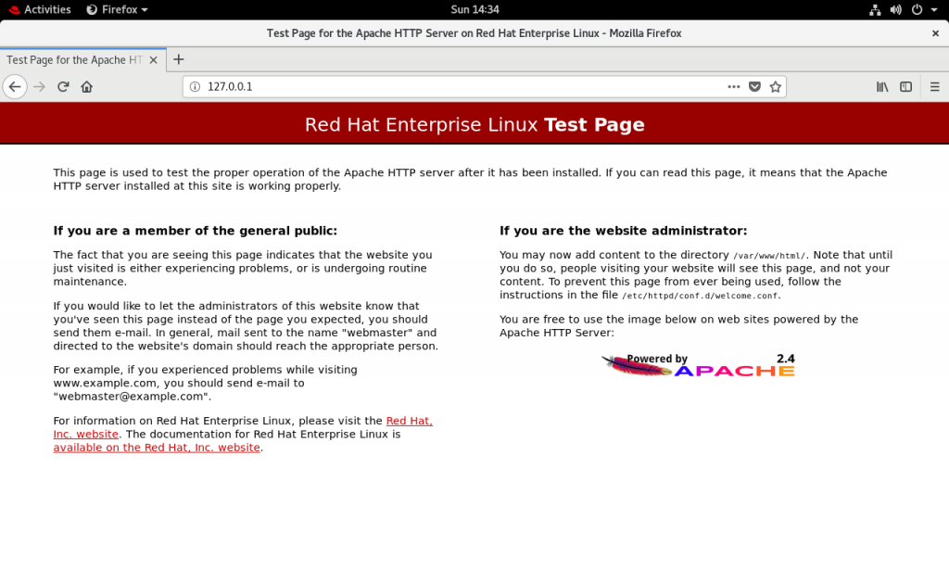
httpd服务程序的默认页面
在浏览器（这里以Firefox浏览器为例）的地址栏中输入http://127.0.0.1并按回车键，就可以看到用于提供Web服务的默认页面了
07

Slide 8
PART
TWO
配置服务文件参数
Configure Service File Parameters

Slide 9
配置服务文件参数
作用 | 文件名称
服务目录 | /etc/httpd
主配置文件 | /etc/httpd/conf/httpd.conf
网站数据目录 | /var/www/html
访问日志 | /var/log/httpd/access_log
错误日志 | /var/log/httpd/error_log
Linux系统中的配置文件
09

Slide 10
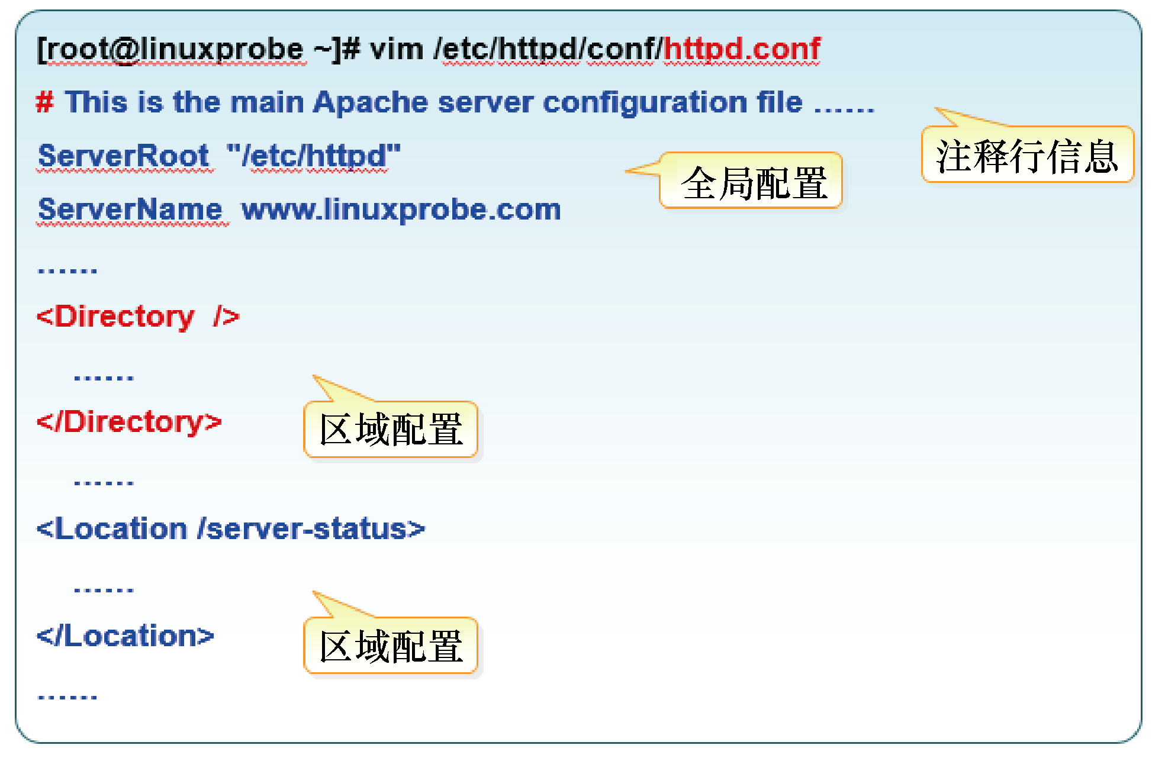
配置服务文件参数
httpd服务主配置文件的参数结构
10

Slide 11
配置httpd服务程序时最常用的参数以及用途描述
参数 | 作用
ServerRoot | 服务目录
ServerAdmin | 管理员邮箱
User | 运行服务的用户
Group | 运行服务的用户组
ServerName | 网站服务器的域名
DocumentRoot | 网站数据目录
Listen | 监听的IP地址与端口号
DirectoryIndex | 默认的索引页页面
ErrorLog | 错误日志文件
CustomLog | 访问日志文件
Timeout | 网页超时时间，默认为300秒
11

Slide 12

把保存网站数据的目录修改为/home/wwwroot目录
第1步
第2步
第3步
建立网站数据的保存目录，并创建首页文件。
打开httpd服务程序的主配置文件，将约第122行用于定义网站数据保存路径的参数DocumentRoot修改为/home/wwwroot，同时还需要将约第127行与第134行用于定义目录权限的参数Directory后面的路径也修改为/home/wwwroot。配置文件修改完毕后即可保存并退出。
重新启动httpd服务程序并验证效果。
Web页面提示权限不足
12

Slide 13
PART
THREE
SELinux安全子系统
SELinux Security Subsystem

Slide 14
SELinux安全子系统
SELinux（Security-Enhanced Linux）是美国国家安全局在Linux开源社区的帮助下开发的一个强制访问控制（MAC，Mandatory Access Control）的安全子系统。
Linux系统使用SELinux技术的目的是为了让各个服务进程都受到约束，使其仅获取到本应获取的资源。
SELinux安全子系统能够从多方面监控违法行为：对服务程序的功能进行限制；对文件资源的访问进行限制。
enforcing
强制启用安全策略模式，将拦截服务的不合法请求。
1
配置
模式
permissive
遇到服务越权访问时，只发出警告而不强制拦截。
2
disabled
对于越权的行为不警告也不拦截。
3
14

Slide 15
semanage命令
参数 | 作用
-l | 查询
-a | 添加
-m | 修改
-d | 删除
semanage命令用于管理SELinux的策略，英文全称为“SELinux manage”，语法格式为“semanage [参数] [文件]”。
semanage命令不仅能够像传统的chcon命令那样设置文件、目录的策略，还能够管理网络端口、消息接口。
semanage命令中的常用参数以及作用
15

Slide 16
PART
FOUR
个人用户主页功能
Personal User Homepage Function

Slide 17
个人用户主页功能
第1步
第2步
在httpd服务程序中，默认没有开启个人用户主页功能。
在用户家目录中建立用于保存网站数据的目录及首页面文件。
步骤
第4步
第3步
重新启动httpd服务程序，在浏览器的地址栏中输入网址，其格式为“网址/～用户名”（其中的波浪号是必需的，而且网址、波浪号、用户名之间没有空格）。系统显示报错页面。
思考这次报错的原因是什么。使用getsebool命令查询并过滤出所有与HTTP协议相关的安全策略。其中，off为禁止状态，on为允许状态。
17

Slide 18
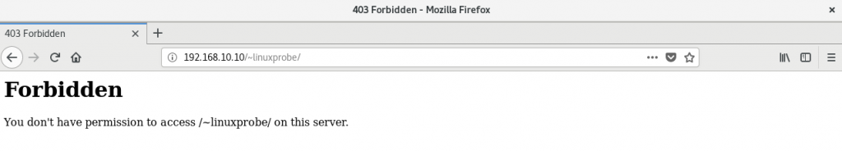
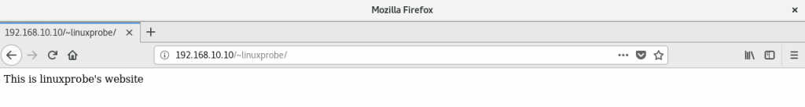
个人用户主页功能
禁止访问用户的个人网站
正常看到个人用户主页面中的内容
18

Slide 19
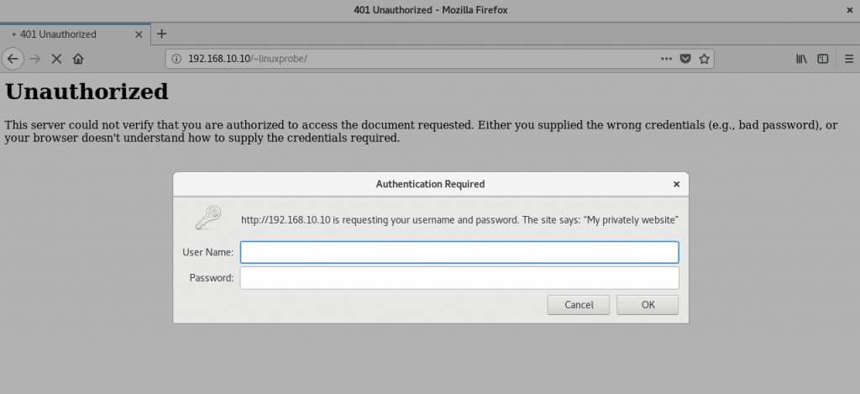
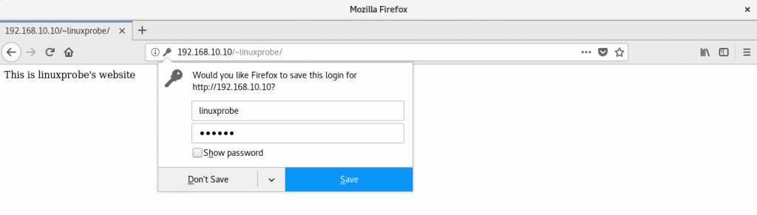
添加密码功能
添加密码功能步骤
第2步
第一步：先使用htpasswd命令生成密码数据库。
第二步：继续编辑个人用户主页功能的配置文件。
需要输入账户和密码才能访问
密码验证成功
19

Slide 20
PART
FIVE
虚拟主机功能
Virtual Host Function

Slide 21
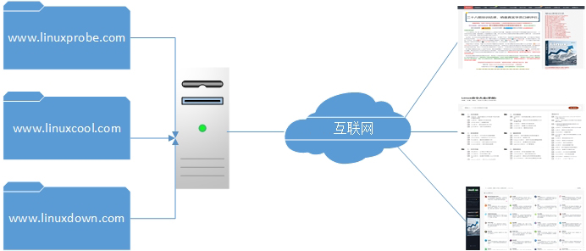
添加密码功能
利用虚拟主机功能，可以把一台处于运行状态的物理服务器分割成多个“虚拟的服务器”。
01
该技术无法实现目前云主机技术的硬件资源隔离，而只能让这些虚拟的服务器共同使用物理服务器的硬件资源，供应商只能限制硬盘的使用空间大小。
02
出于各种考虑的因素（主要是价格低廉），目前依然有很多企业或个人站长在使用虚拟主机的形式来部署网站。
03
Apache的虚拟主机功能是服务器基于用户请求的不同IP地址、主机域名或端口号，提供多个网站同时为外部提供访问服务的技术。
04
用户请求网站资源
21

Slide 22
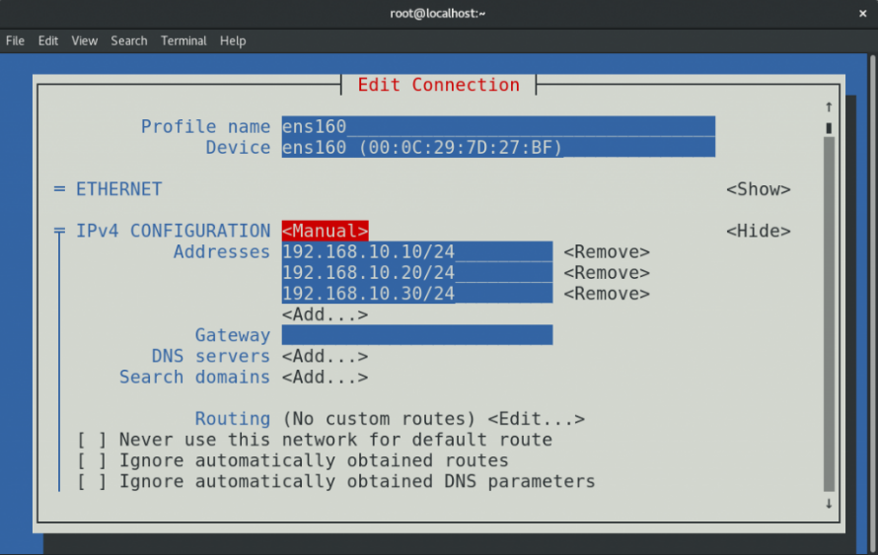
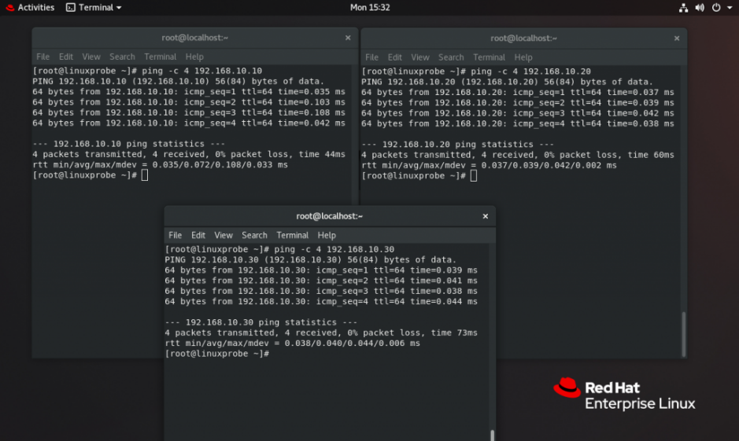
基于IP地址
如果一台服务器有多个IP地址，而且每个IP地址与服务器上部署的每个网站一一对应，这样当用户请求访问不同的IP地址时，会访问到不同网站的页面资源。
而且，每个网站都有一个独立的IP地址，这对搜索引擎优化也大有裨益。
使用nmtui命令配置网络参数
分别检查3个IP地址的连通性
22

Slide 23
基于IP地址
第1步
第2步
第3步
分别在/home/wwwroot中创建用于保存不同网站数据的3个目录，并向其中分别写入网站的首页文件。每个首页文件中应有明确区分不同网站内容的信息，方便稍后能更直观地检查效果。
从httpd服务的配置文件中大约第132行处开始，分别追加写入3个基于IP地址的虚拟主机网站参数，然后保存并退出。记得需要重启httpd服务，这些配置才生效。
此时访问网站，则会看到httpd服务程序的默认首页面中显示“权限不足”。
23

Slide 24
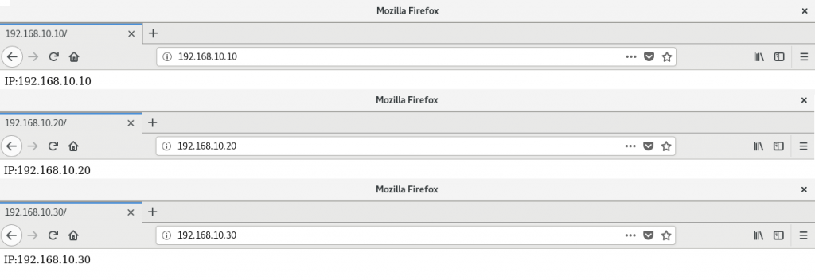
基于IP地址
基于不同的IP地址访问虚拟主机网站
24

Slide 25
基于主机域名
第1步
第2步
第3步
第4步
手动定义IP地址与域名之间对应关系的配置文件，保存并退出后会立即生效。可以通过分别ping这些域名来验证域名是否已经成功解析为IP地址。
分别在/home/wwwroot中创建用于保存不同网站数据的3个目录，并向其中分别写入网站的首页文件。每个首页文件中应有明确区分不同网站内容的信息，方便稍后能更直观地检查效果。
从httpd服务的配置文件中大约第132行处开始，分别追加写入3个基于主机名的虚拟主机网站参数，然后保存并退出。记得需要重启httpd服务，这些配置才生效。
当前的网站数据目录还是在/home/wwwroot目录中，要正确设置网站数据目录文件的SELinux安全上下文，使其与网站服务功能相吻合。
25

Slide 26
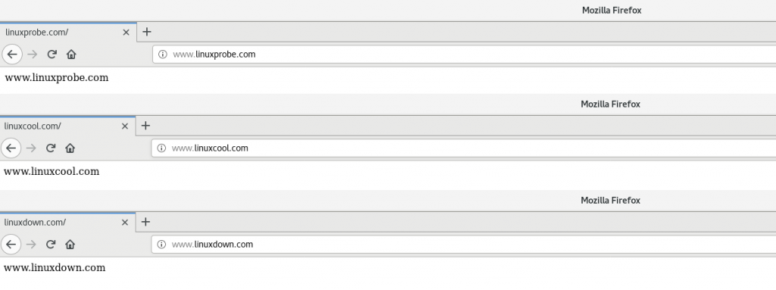
基于主机域名
基于主机域名访问虚拟主机网站
26

Slide 27
基于端口号
第1步
分别在/home/wwwroot中创建用于保存不同网站数据的3个目录，并向其中分别写入网站的首页文件。
第2步
第5步
在httpd服务配置文件的第46行～48行分别添加用于监听6111、6222和6333端口的参数。
SELinux允许的与HTTP协议相关的端口号中默认没有包含6111、6222和6333，因此需要将这3个端口号手动添加进去。
步骤
第4步
第3步
因为我们把网站数据目录存放在/home/wwwroot目录中，因此还是必须要正确设置网站数据目录文件的SELinux安全上下文，使其与网站服务功能相吻合。
从httpd服务的配置文件中大约第134行处开始，分别追加写入3个基于端口号的虚拟主机网站参数，然后保存并退出。
27

Slide 28
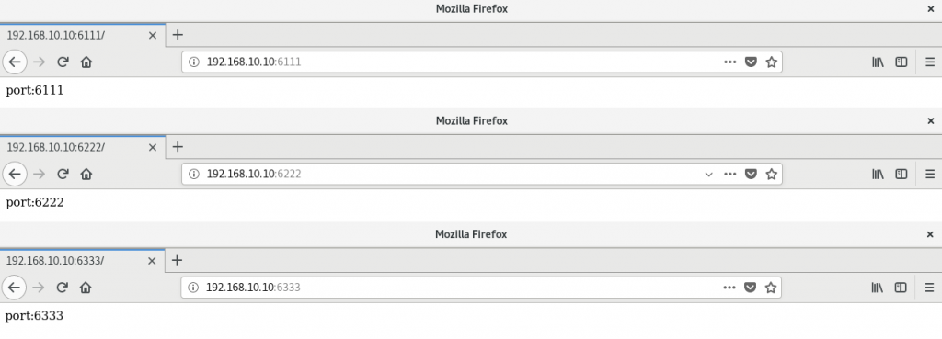
基于主机域名
基于端口号访问虚拟主机网站
28

Slide 29
PART
SIX
Apache的访问控制
Access Control Of Apache

Slide 30
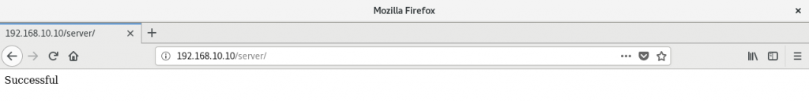

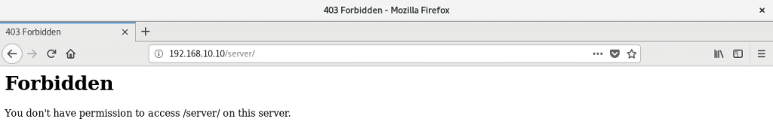
Apache的访问控制
Apache的访问控制
第2步
第1步：先在服务器上的网站数据目录中新建一个子目录，并在这个子目录中创建一个包含Successful单词的首页文件。
第2步：打开httpd服务的配置文件，在第161行后面添加下述规则来限制源主机的访问。
Firefox浏览器成功访问
其他浏览器访问失败
因IP地址不符合要求而被拒绝访问
30

Slide 31
复习题
1．什么是Web网络服务？
答：一种允许用户通过浏览器访问互联网中各种资源的服务。
2．相较于Nginx服务程序，Apache服务程序最大的优势是什么？
答：Apache服务程序具备跨平台特性、安全性，而且拥有快速、可靠、简单的API扩展。
3．httpd服务程序没有检查到首页文件，会提示报错信息吗？
答：不会，httpd服务在未找到网站首页文件时，会向访客显示一个默认页面。
4．简述Apache服务主配置文件中全局配置参数、区域配置参数和注释行信息的作用。
答：全局配置参数是一种全局性的配置参数，可作用于所有的子站点；区域配置参数则是单独针对每个独立的子站点设置的；而注释行信息一般是对服务程序的功能或某一行参数进行介绍的。
5．简述SELinux服务的作用。
答：为了让各个服务进程都受到约束，使其仅获取到本应获取的资源。
31

Slide 32
复习题
6．在使用getenforce命令查看SELinux服务模式时，发现其配置模式为permissive，这代表强制开启模式吗？
答：不是，强制开启模式是enforcing，而permissive是只发出警告而不强制拦截的模式。
7．在使用semanage命令修改了文件上应用的SELinux安全上下文后，还需要执行什么命令才可以让更改立即生效？
答：还需要执行restorecon命令即可让新的SELinux安全上下文参数立即生效。
8．要想查询并过滤出所有与HTTP协议相关的SELinux域策略有哪些，应该怎么做呢？
答：可以结合管道符来实现，即执行getsebool -a | grep http命令。
9．Apache服务程序可以基于哪些资源来创建虚拟主机网站呢？
答：可以基于IP地址、主机名（域名）或者端口号创建虚拟主机网站。
10．相对于基于IP地址和基于主机名（域名）配置的虚拟主机网站来说，使用端口号配置虚拟主机网站有哪些特点？
答：在使用端口号来配置虚拟主机网站时，必须要考虑到SELinux域对httpd服务程序所用端口号的控制策略，还要在httpd服务程序的主配置文件中使用Listen参数来开启要监听的端口号。
32

Slide 33
祝同学们学习顺利，爱上Linux系统。

